Slide 1
Kárkifizetések 2018
Kárkifizetés 2018-ban 706 000 000 Ft
A legmagasabb kifizetett összeg 99 000 000 Ft.
(38 M a kritikus betegség diagnózisára + 61 M kockázati az 1 éven belüli halálesetre)

Slide 2

MetLife kárkifizetés
2018 Májusban Nelson káresemény
Kötés 2016.06.
Ügyfél: 1983.09. hölgy CC BÖ 10 000 000 Ft
Káresemény: Leukémia
Diagnózis: 2018.04.13.
Életben léti nyilatkozat: 2018.05.13.
Dokumentum beérkezése: 2018.05.15.
Kifizetés: 2018.05.16.
Összes befizetett díj: 244 056 Ft
Kárösszeg: 10 000 000 Ft

Slide 3
MetLife kárkifizetés
2019 Februárban Nelson káresemény
Kötés: 2017.11.22.
Ügyfél: 1977.04.19.
Kockázati élet: 500 000 Ft
32 Betegség: 20 000 000 Ft
Káresemény: Akut szívizominfarktus
Diagnózis: 2019.02.13.
Kifizetés: 2019.03.06.
Összes befizetett díj: 205 030 Ft
Kárösszeg: 20 133 295 Ft

Slide 4
MetLife kárkifizetés
2019 Márciusban MetMax káresemény
Kötés: 2017.11.05.
Ügyfél: 1992.04.11.
Baleseti halál: 5 000 000 Ft
Baleseti rokkantság: 10 000 000 Ft
32 Betegség: 13 000 000 Ft
Káresemény: Pajzsmirigy daganat
Diagnózis: 2019.03.18.
Kifizetés: 2019.04.05.
Összes befizetett díj: 91 635 Ft
Kárösszeg: 13 000 000 Ft

Slide 5
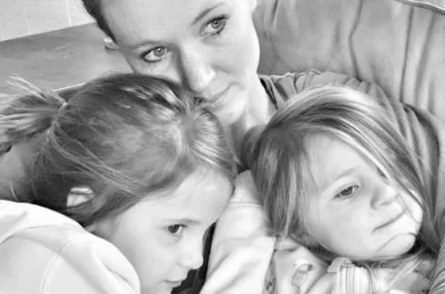

+ 1 negatív példa

